Slide 1
TÜBİTAK–2242 ÜNİVERSİTE ÖĞRENCİLERİ ARAŞTIRMA PROJELERİ DESTEĞİ PROGRAMI
WEB TABANLI SİMÜLASYON PLATFORMU İLE ENERJİ PİYASASI
PROJE YÜRÜTÜCÜSÜ: Hakkı Can ERGÜN
EKİP ÜYELERİ: Ömer POLAT
Abdurrahman KIRAÇ
PROJE ALAN ADI: Enerji ve Çevre
2021

Slide 2
PROJE AMACI
Kolay ve anlaşılır Elektrik piyasa yapısı
Enerji piyasası oyun platformu ile sektör bilgisi kazanımı
Enerji piyasasında alış-satış yapma, santral yatırımı, emisyon yönetimi hakkında bilgi edinilmesi
PROJENİN NİTELİĞİ VE HEDEFİ
Özgün bir elektrik piyasası benzetim oyununu ilgili derslerde kullanmak
Kullanıcının geri dönüşlerini ile istenilen çıktıları almak
Alınan verileri analiz etmek ve korelasyon ilişkilerini belirlemek.

Slide 3
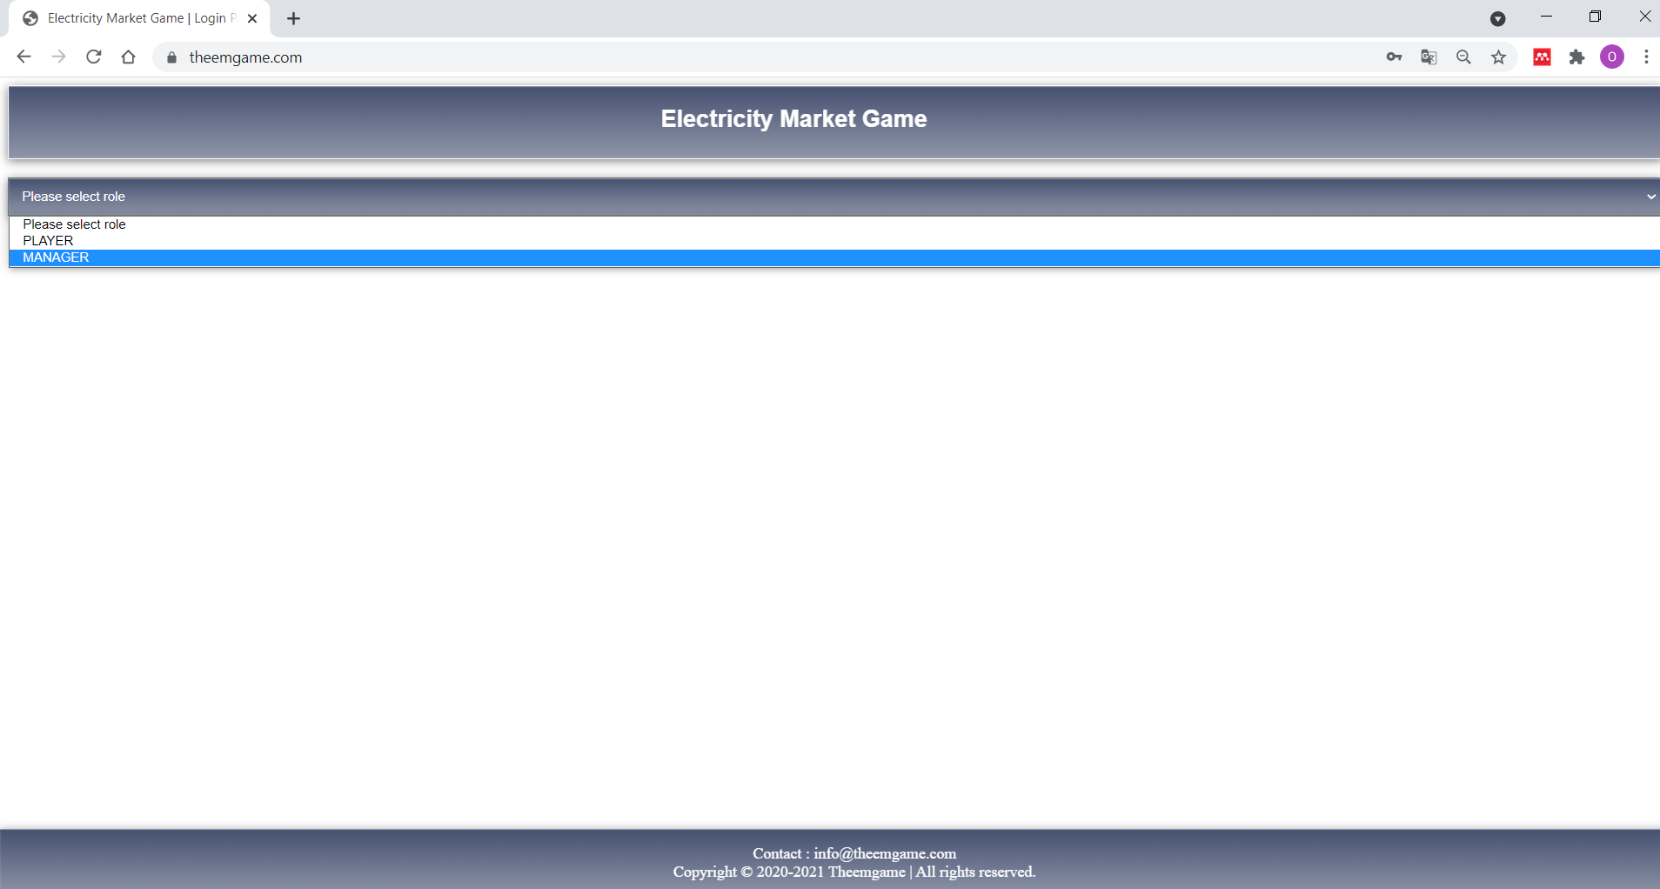
ENERJİ PİYASASI SİMÜLASYON OYUNU

Slide 4
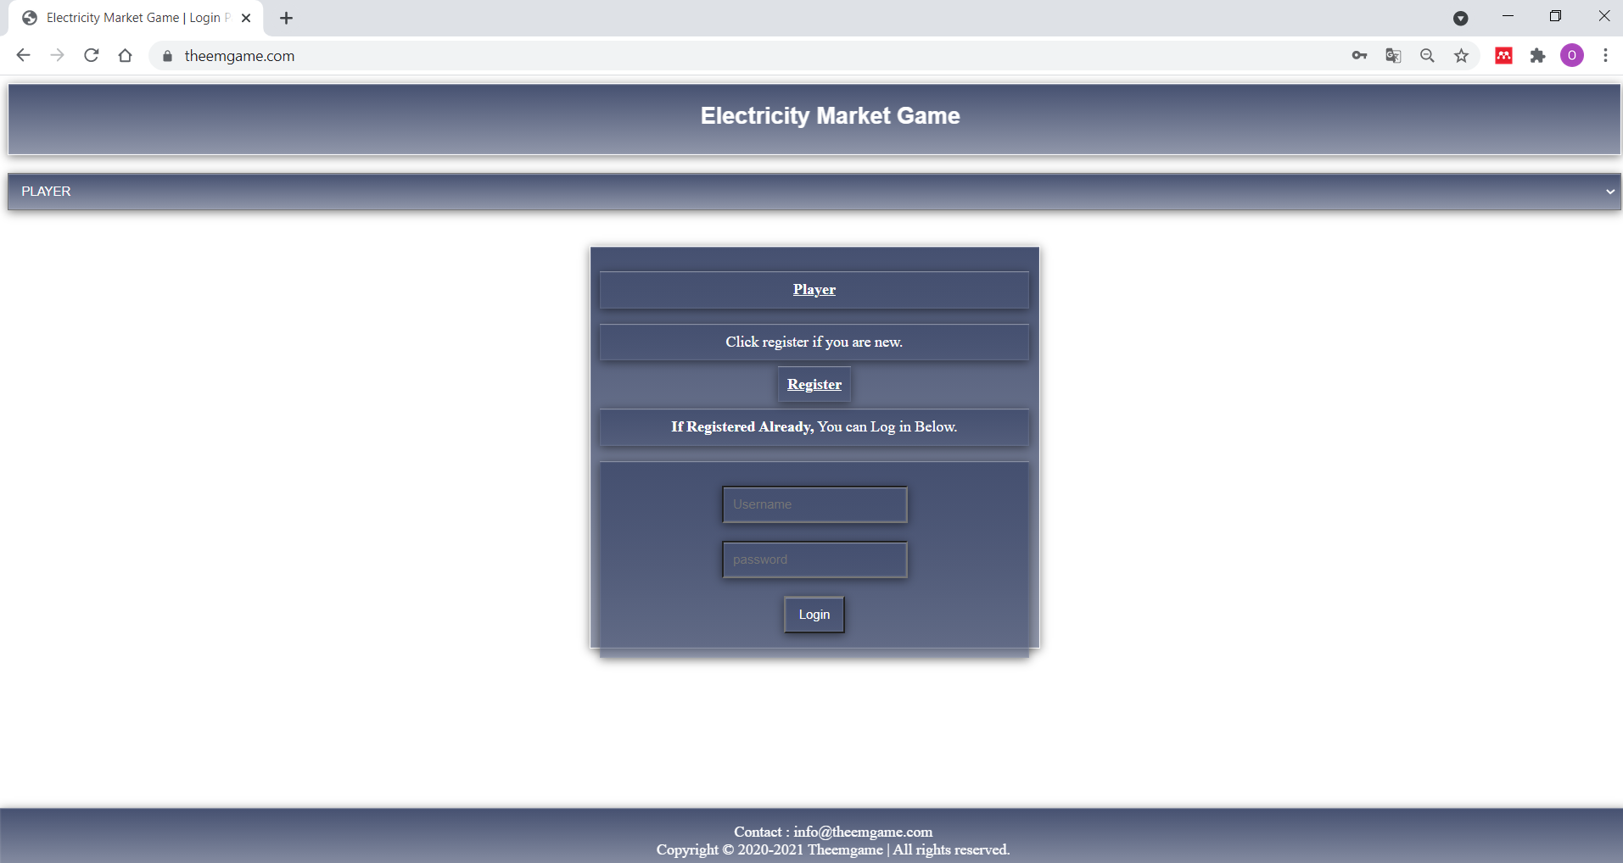

Slide 5
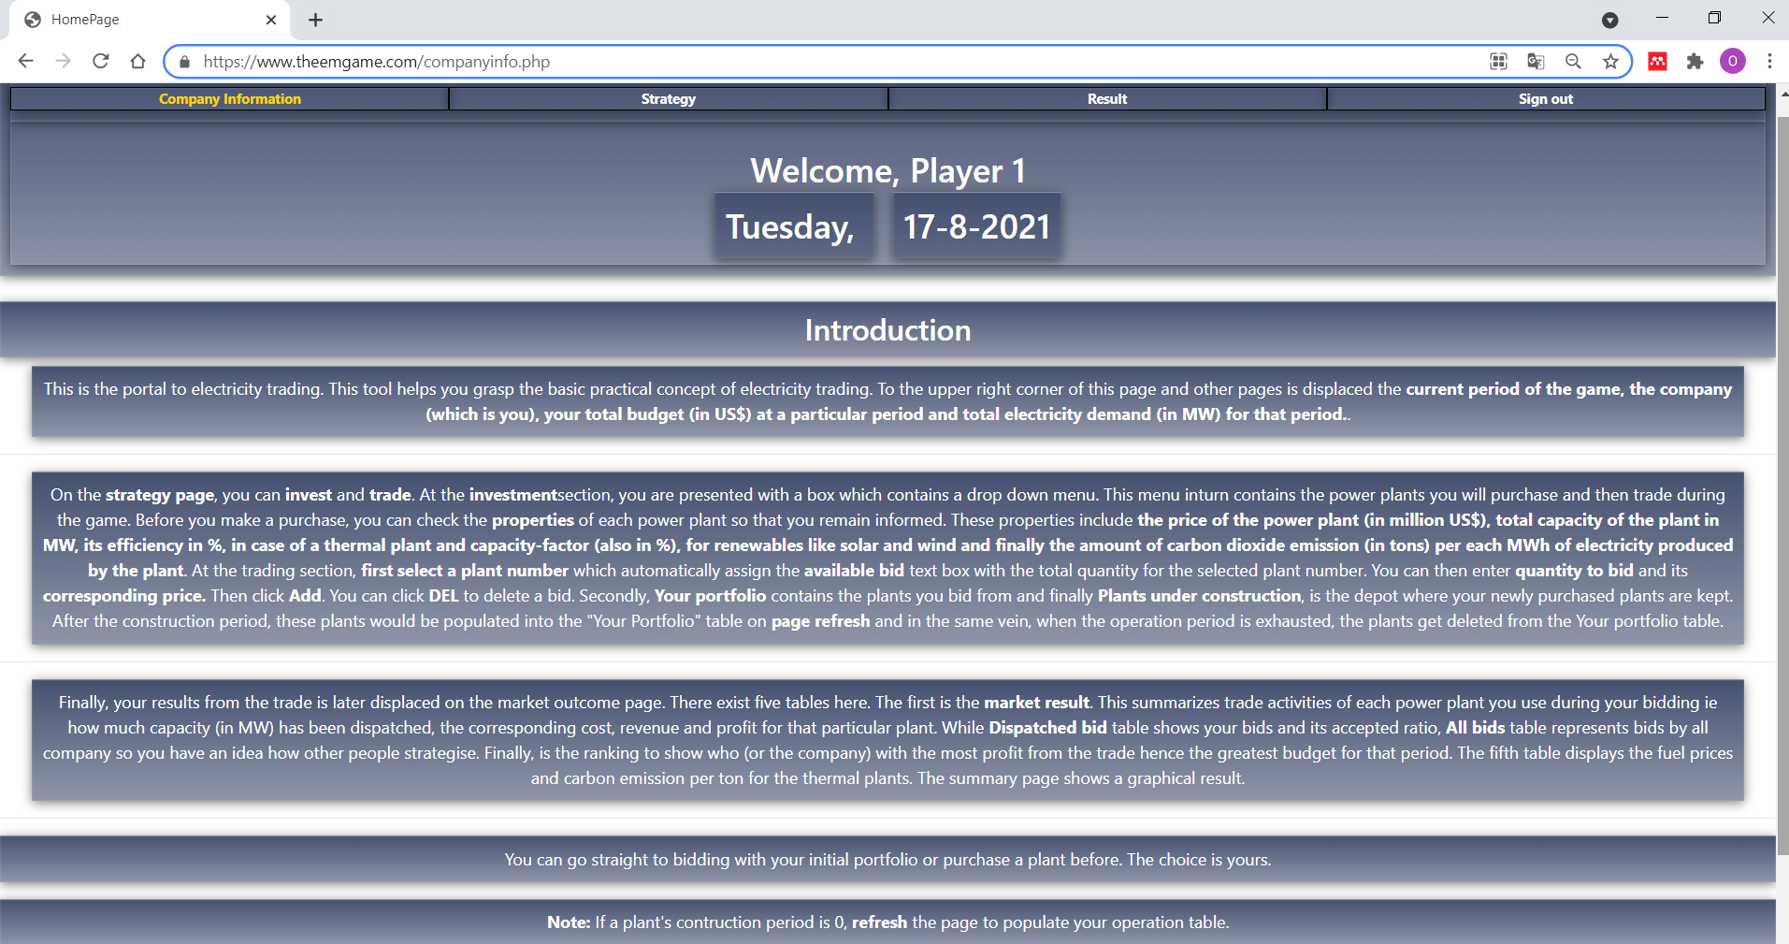

Slide 6
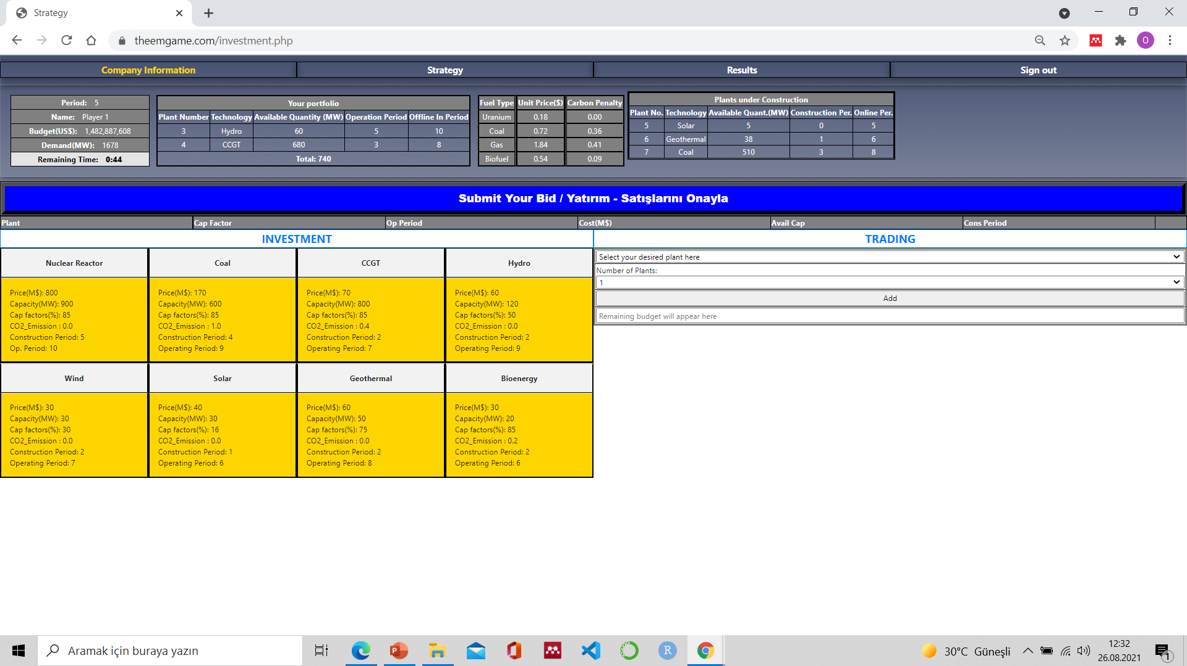

Slide 7
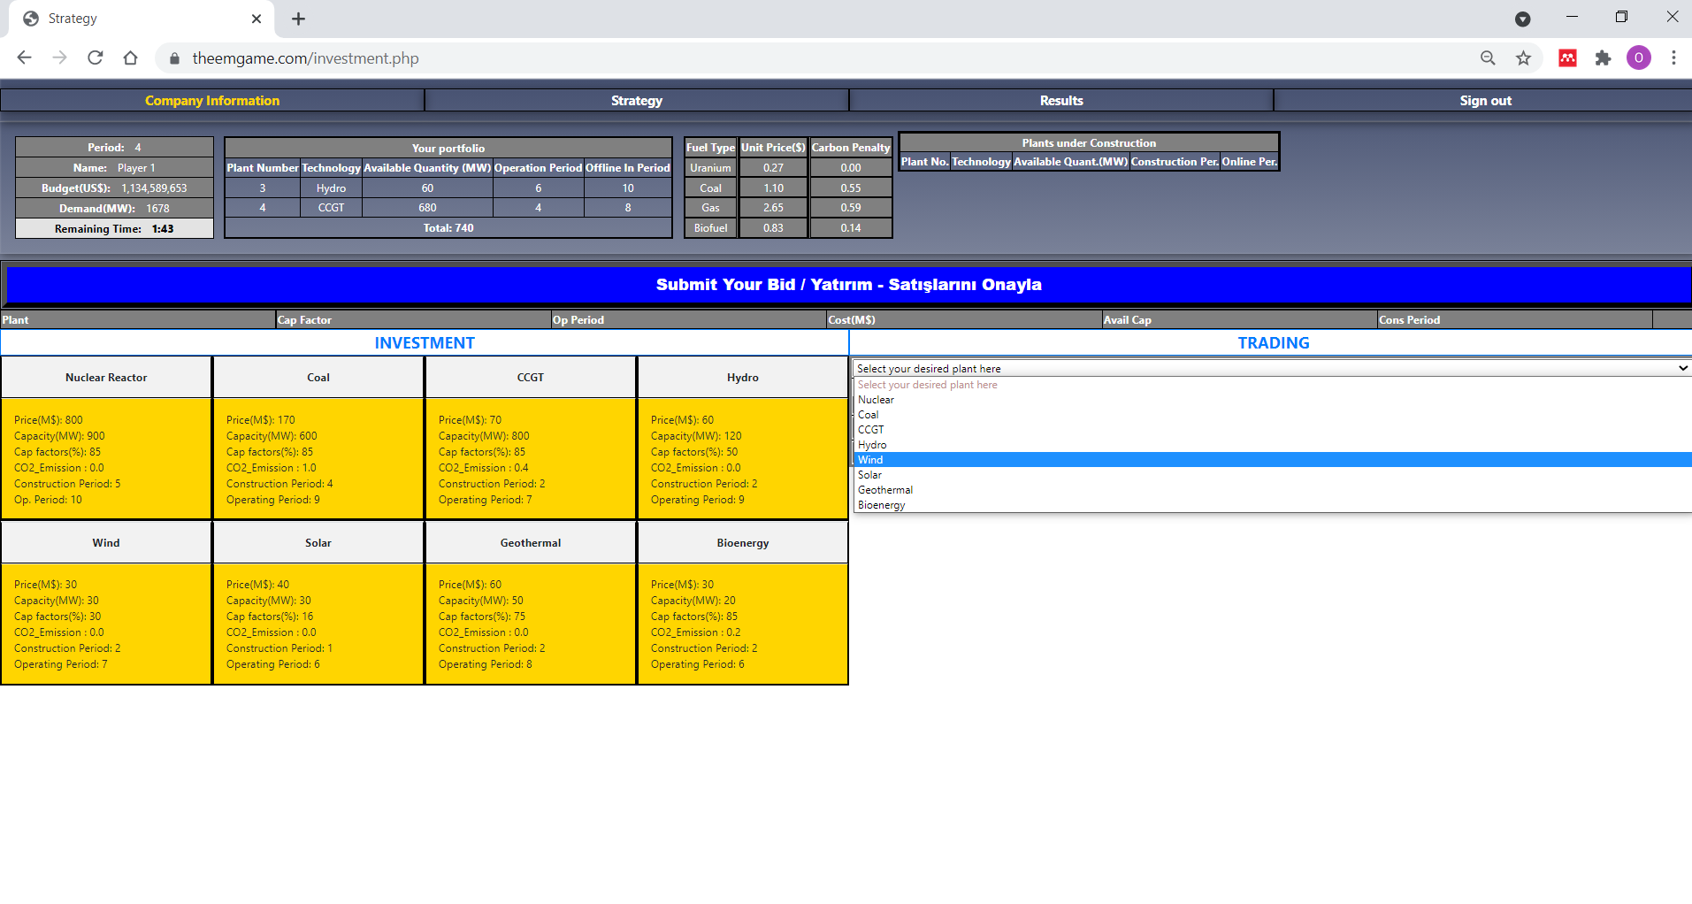

Slide 8
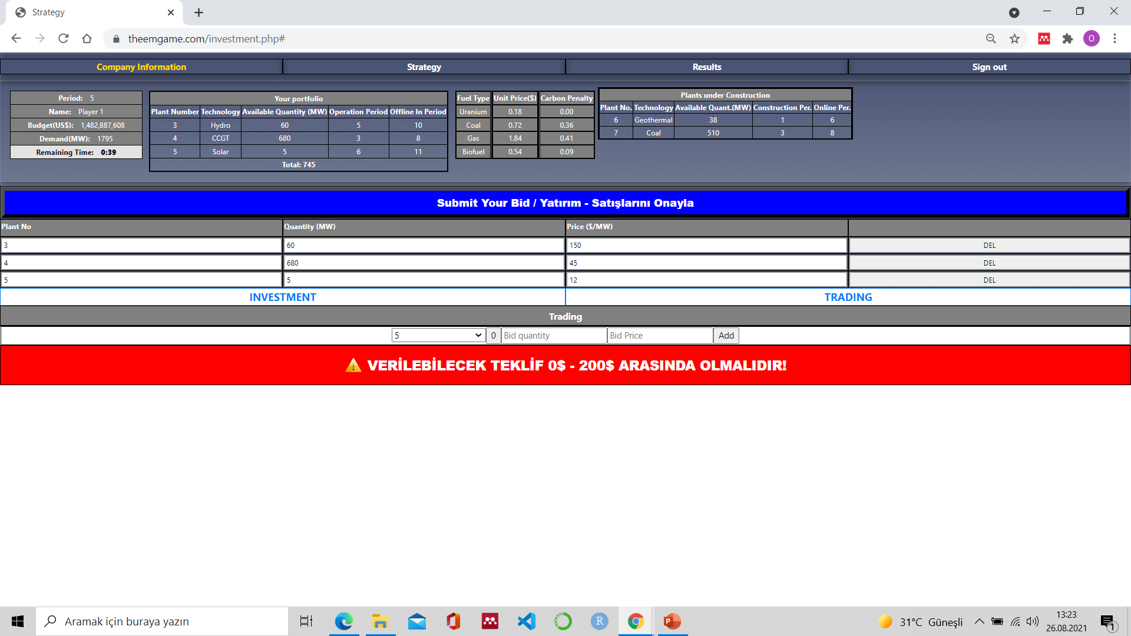

Slide 9
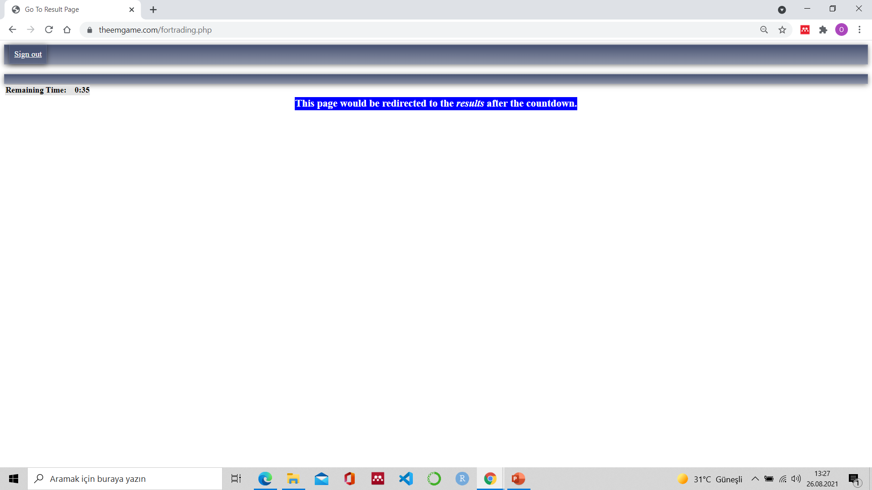

Slide 10
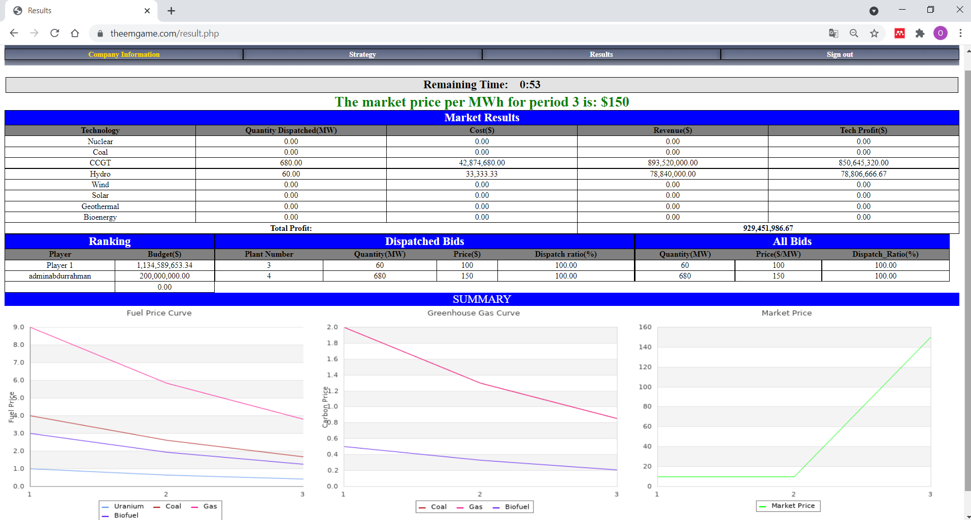

Slide 11
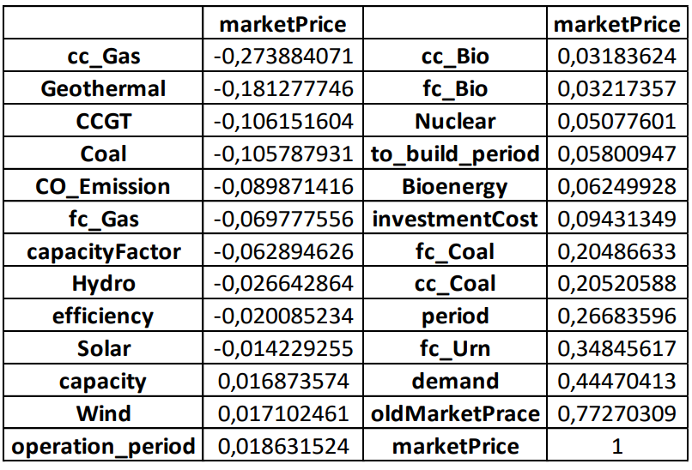
Elektrik piyasası simülasyon oyunu periyotlar halinde oynanmaktadır. Her periyot sonrasında piyasa kapanış fiyatı hesaplanmaktadır. Tüm kullanıcılar tarafından bilinen ve piyasa kapanış fiyatını etkileyen ilgili parametreler mevcuttur.

Slide 12
Piyasa kapanış fiyatını etkileyen her bir potansiyel oyuncunun belirlediği stratejiyi anlamak ve analiz etmek için makine öğrenimi teknikleri kullanarak regresyon yöntemleri ile tahminler yapılarak, yöntemler kıyaslanmıştır.
 | MAE | MSE | RMSE | R-square
Linear Regression | 27.8813 | 1940.5323 | 44.0514 | 0.7154
Multiple Linear Regression | 22.9547 | 1099.1949 | 31.2497 | 0.8414
Suppert Vector Regression | 47.1030 | 5556.9355 | 74.5448 | 0.1851
Gradient Boosting Regressor | 35.8588 | 2839.5423 | 53.2873 | 0.5836
Logistic Regression | 14.3650 | 1936.4664 | 44.0053 | 0.7160
Gaussian Naive Bayes | 6.3740 | 1157.3233 | 34.0194 | 0.8302
K-Neighbors Classifier | 0.6231 | 83.3115 | 9.1275 | 0.9877
Support Vector Classifier | 13.7907 | 1766.5896 | 42.0308 | 0.7409
Ridge Regression | 27.7182 | 1939.1628 | 44.0359 | 0.7156
Lasso Regresssion | 28.4833 | 1960.9775 | 44.2829 | 0.7124
ElasticNet Regresyonu | 34.9658 | 2309.6618 | 48.0589 | 0.6613

Slide 13
PROJE ETKİ TÜRLERİ
Bilimsel/Akademik:
Proje çıktıları ile birlikte uluslararası indekslenen dergilerde makale yazılması.
Ekonomik/Ticari/Sosyal:
Üniversitelerin ilgili derslerinde uygulamalı eğitim verilmesi öğrenmeyi kolaylaştıracak ve hızlandıracaktır.İlerleyen süreçlerde elektrik piyasalarında danışmanlık veren ve yazılımlar üreten bir start-up şirket kurmak.
Yeni Projeler Oluşturma:
Elektrik piyasaları farklı açılardan incelenerek piyasalardaki rekabetin gelişimini, yenilenebilir kaynakların artmasının piyasa yapısına etkisini ve farklı piyasa yapılarının nasıl çalıştığıyla ilgili çalışmaların oluşturulması.

Slide 14
SONUÇ
Simülasyon platformu ile sade ve anlaşılır bir elektrik piyasa senaryosu.
Web tabanlı simülasyon platformu ile enerji piyasası kapsamında ders almakta olan öğrencilerin elektrik piyasa hakkında bilgi birikimleri belirli ölçüde artması.
Modellemelerin kıyaslanması ve etkin modelin (Multiple Linear Regression) belirlenmesi

Slide 15
TEŞEKKÜRLER
EAI R&D TEAM

